Slide 1
화면설계서 (SB)
메리츠화재

Slide 2
History
버전 | 변경일 | 변경내역 | 작성자 | 비고
0.12 | 2022.11.18 | P.7, 8 영역 타이틀 추가 운전자보험 간편점검 타이틀 : ‘가입한 운전자보험도 다시 보자’ CS 타이틀 : ‘빠른 맞춤 상담’ | 기나영 | 디자인 피드백 반영
0.13 | 2022.11.18 | 작업 참조용 ASIS, 벤치마킹, 이미지 소스, 관련 안내문구 소거 | 신재현 | 제안서 제출을 위한 정리
0.14 | 2022.11.21 | 인텐트 분석 사항 적용 P.5. 스플래시화면 텍스트 문구 ‘보험’ 추가 P.7. 메인화면 배너영역 문구 '내가 가입한 보험 보장을 한눈에, 30초면 내 보험 진단을 받아볼 수 있어요.' P.8. 메인화면 메리츠 채널 영역 '#손해보험' 추가 P.8. 메인화면 착한 보험 안내서 배너 문구 수정 '든든한 노후를 위한 준비 3가지 종합보험 플랜을 확인해보세요' P.9. Appendix : 메인정의 3.3 보험목록 'd' 상품 설명 텍스트 수정 ‘대한민국 표준 실손의료보험 재가입으로 최대 100세까지!’ ‘항암치료부터 매일 통원 시 부담되는 암보험 진단금 든든하게 보장’ ‘충치치료부터 치료비 걱정되는 임플란트까지 하나로 모두 담은 치아보험’ | 기나영, 김형진, 신재현 | 2022.11.18 리뷰 피드백 반영
0.15 | 2022.11.21 | P.7. 추천보험상품 영역 타이틀 수정 - 혹한보다 무서운 겨울철 상해 이렇게 대비하세요. P.7. 추천보험상품 영역 콘텐츠 수정 - 자동차 보험(다이렉트 상품으로 비노출 필요), 주택화재보험으로 대체. | 신재현 | 2022.11.22 피드백 반영 ‘펫보험’, ‘자동차보험’ 다이렉트 가입 상품으로 비노출(후순위노출) 카테고리 후순위 확인. 계절별 추천 상품 영역 내 자동차보험 소거 및 주택화재보험으로 대체.
0.16 | 2022.11.21 | 화면설계서 Description 보완 P.13 약관 항목명 오기입 수정 - [선택]보험분석/가입설계동의 -> [선택]상품소개 동의 | 신재현
0.17 | 2022.11.22 | P.8. 디자인 피드백반영 - 착한 보험 안내서 영역 콘텐츠 출력 레이아웃 변경 디자인 동기화 - 문구 수렴(P.10. 장표 내 정리) - 빠른 맞춤 상담 영역 디자인 피드백 반영 | 신재현 | 인텐트 분석 타겟 키워드 유지 확인
0.18 | 2022.11.22 | P.13. 메리츠다이렉트TM보장분석 Process 보완 | 신재현

Slide 3
메인

Slide 4
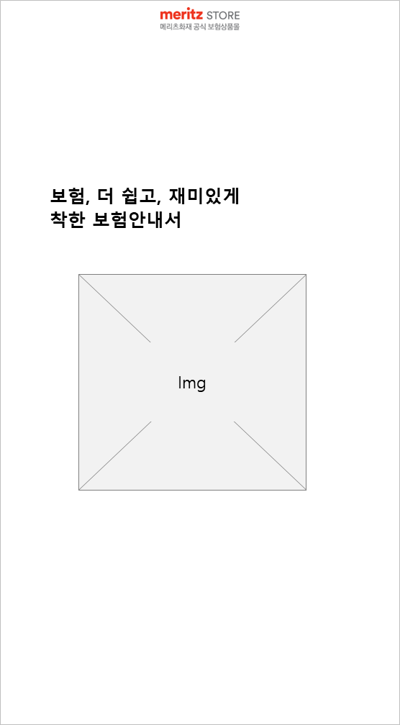
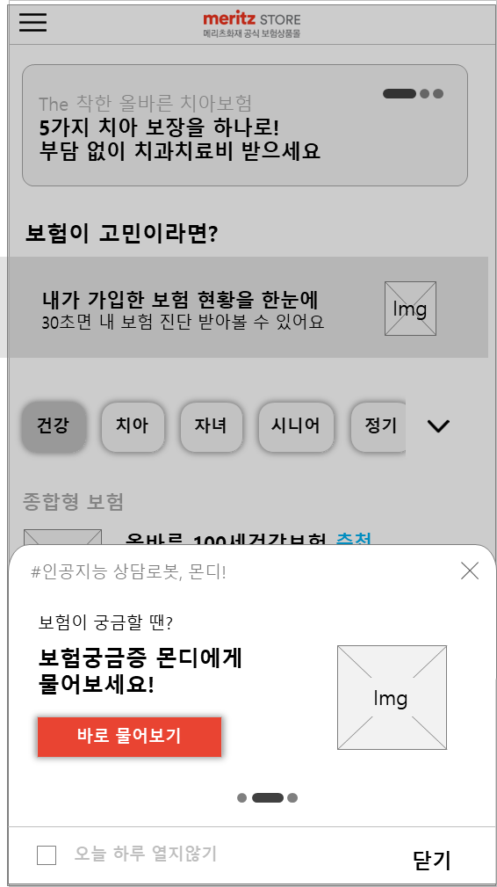
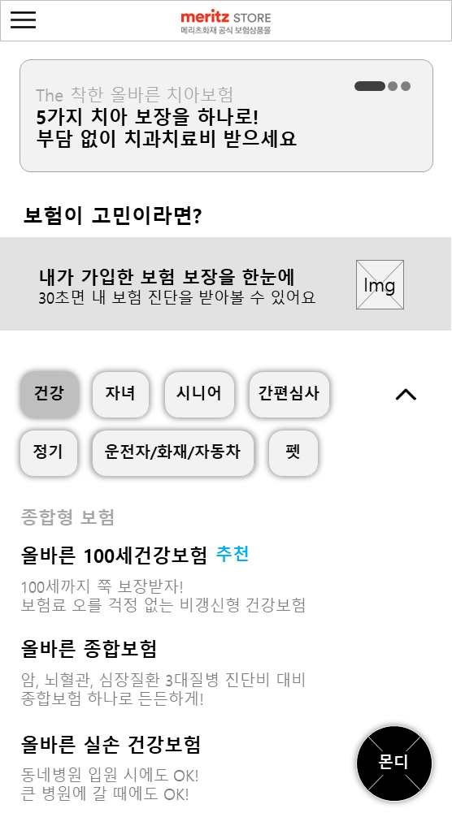
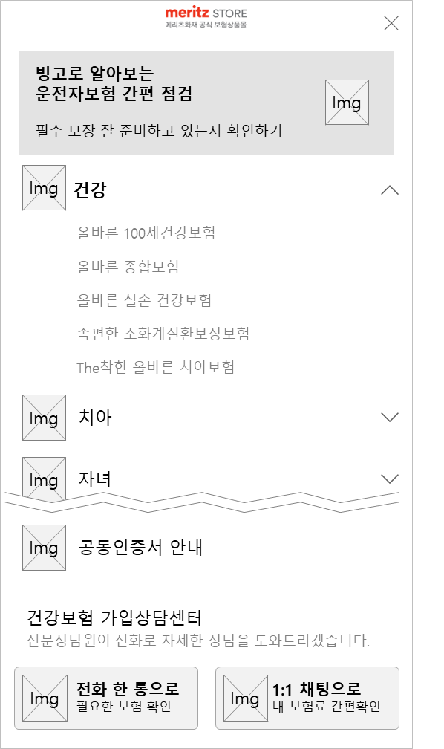
메인화면 진입
프리로딩화면 출력을 통한 메인화면 데이터 로딩 체감속도 감소
1
2
3
프리로딩
BottomSheet
메인
Description.
No | 상세
※
1 | 프리로딩 - 메인화면 진입시 프리로딩 화면 출력
2 | 메인화면 Bottomsheet - Bottomsheet 동작관련 Description 메인영역 장표 참조.
3 | 메인화면
4 | LNB - 메인 카테고리와 동기화(관리포인트) - ‘필요한 보험확인(전화)’, ‘내 보험료 간편확인(채팅)’ 영역의 LNB 포섭으로 메인 포함 전체 화면에서 해당 영역 접근으로 유도. - 전화, 챗봇 진입영역 하단 배치(사용자 선택 용이)
4
LNB

Slide 5

공통
스플래시 화면, 로딩화면
1
2
Description.
No | 상세
1 | 스플래시 화면 참조 url : https://store.meritzfire.com/main.do#!/ - 검색화면에서 페이지 처음 열릴때 출력(메인 페이지 노출 콘텐츠 로딩 및 사용자 체감 속도 감소) 인텐트분석 ‘보험’ 키워드 추가
2 | 로딩화면 참조 url: https://mstore.meritzfire.com/main.do#!/ - 페이지 전환 중 일정시간(예. 2.4초) 이상의 프로세스(예. 검색결과 출력)에서 노출 (페이지 노출 콘텐츠 로딩 및 사용자 체감 속도 감소)
보험, 더 쉽고, 재미있게
221118 타이틀 수정
착한 보험안내서
Img
Img

Slide 6


공통
BottomSheet
Description.
No | 상세
1 | BottomSheet 화면 - 최초 진입시 노출되는 메인화면 하단 Bottom Sheet - 배경화면 dim처리 - 1.1. 영역 스와이프 가 1.1 영역 내 버튼선택(터치)시 타겟페이지 이동
The 착한 올바른 치아보험
5가지 치아 보장을 하나로!
부담 없이 치과치료비 받으세요
보험이 고민이라면?
내가 가입한 보험 현황을 한눈에
30초면 내 보험 진단 받아볼 수 있어요
Img
건강
자녀
시니어
간편심사
정기
운전자/화재/자동차
펫
종합형 보험
1
1.1
종합형 보험
올바른 100세건강보험
추천
1.2
1.3
#인공지능 상담로봇, 몬디!
#보험계약 조회/변경, 청구, 대출까지
보험은 있는데, 잘 가입한 걸까?
Img
100세까지 쭉 보장받자! 보험료 오를 걱정 없는 비갱신형 건강보험
올바른 100세건강보험
추천
보험이 궁금할 땐?
더 많은 혜택이 궁금할 땐?
합리적인 보험료가 궁금할 땐?
100세까지 쭉 보장받자! 보험료 오를 걱정 없는 비갱신형 건강보험
보험궁금증 몬디에게 물어보세요!
메리츠 화재 앱 설치하고 더 많은 혜택을 받아보세요!
보장 내역과 합리적인 보험료를 전문가가 분석해드려요!
올바른 종합보험
Img
Img
Img
바로 물어보기
앱으로 보기
지금 분석하러 가기
암, 뇌혈관, 심장질환 3대질병 진단비 대비
종합보험 하나로 든든하게!
올바른 실손 건강보험
몬디
동네병원 입원 시에도 OK!
큰 병원에 갈 때에도 OK!
오늘 하루 열지않기
닫기
오늘 하루 열지않기
닫기
오늘 하루 열지않기
닫기

Slide 7
Key Page
메인(1/2)
이전페이지와 연결
속편한 소화계질환보장보험
가볍게 여겨서는 안될 간, 담낭, 최장 등
소화계질환 보장을 하나로!
Description.
No | 상세
1 | [이벤트 배너] Asis - 보험상품 및 내보험진단 서비스 유도, 챗봇 서비스 유도 등 Tobe - ‘진행 중인 이벤트’ 및 강조 상품’ 노출영역 (예, 상단 띠 배너에서 노출하고 있는 치아보험. 띠배너 영역 주요 공지사항 노출로 본 이벤트 배너와 용도 구분)
2 | [보험점검 배너] [개선] 분산 노출되던 보험 점검 서비스를 고정 배너사용을 통해 강조 - 선택 시, 보험점검 화면으로 이동
3 | [전체 보험상품 목록] [개선] 전 상품 카테고리 구분 전시 3.1 보험 카테고리 탭 - Default: 좌측 탭 ’3.2’ 활성화 - 영역 내 카테고리 ‘3.1’ 선택 시 ‘3.3’ 영역 필터적용노출 3.2 펼침/닫힘 버튼 - 선택 시 닫힘, 열림(default). - 닫힘 상태인 경우 카테고리 탭 한줄만 노출 3.3 보험 목록 - 상단 ‘3.1’ 보험 카테고리 탭 별 보험상품 목록 노출
4 | [추천보험 상품] - 시기(계절)별, 추천 상품 노출 영역 - 선택 시 상품별 페이지로 이동
5 | [운전자보험 간편점검 서비스] [개선]고정 배너를 통해 해당 서비스 강조 - 운전자 보험 점검 화면으로 이동
The 착한 올바른 치아보험
5가지 치아 보장을 하나로!
부담 없이 치과치료비 받으세요
1
보험이 고민이라면?
혹한보다 무서운 겨울철 상해
이렇게 대비하세요
221122 타이틀 수정
2
내가 가입한 보험 보장을 한눈에
30초면 내 보험 진단을 받아볼 수 있어요
221121 텍스트 수정
Img
운전자 보험
주택화재보험
221122 타이틀, 내용수정
3.1
3.2
4
운전자보장+일상생활 속 상해보장까지
주택 손해, 운전 중 위험, 상해보장을 한번에!
건강
자녀
시니어
간편심사
정기
운전자/화재/자동차
펫
3.3
Img
Img
종합형 보험
3
올바른 100세건강보험
추천
가입한 운전자보험도 다시 보자
221118 타이틀 추가
100세까지 쭉 보장받자! 보험료 오를 걱정 없는 비갱신형 건강보험
빙고로 알아보는
운전자보험 간편 점검
필수 보장 잘 준비하고 있는지 확인하기
올바른 종합보험
5
Img
암, 뇌혈관, 심장질환 3대질병 진단비 대비
종합보험 하나로 든든하게!
올바른 실손 건강보험
몬디
몬디
동네병원 입원 시에도 OK!
큰 병원에 갈 때에도 OK!
다음페이지와 연결
다음페이지와 연결

Slide 8
Key Page
메인(2/2)
이전페이지와 연결
이전페이지와 연결
빠른 맞춤 상담
221118 타이틀 추가
Description.
No | 상세
6 | [메리츠 채널] Asis - 동영상 컨텐츠 영역 분산되어 있어 콘텐츠 집중도 분산(레코드D 메리츠에게 맡겨주세요! , 친절한 SNS 매뉴얼) [개선] - 하나의 영역에서 한번에 세개까지 노출 - 콘텐츠 집중 향상 6.1 전체 보기(버튼) - 선택 시, ‘메리츠 화재’ 유튜브 채널 브라우저 띄우며 링크처리 https://www.youtube.com/channel/UCqnmhJo2CEquIdxM7WIutFQ
7 | [착한 보험 안내서] [개선]기존 메리츠 화재 내 제작하고 있는 다양하고 유익한 보험 가입 컨텐츠 메인 내 3건 지정하여 노출 항목 선택 시 콘텐츠 상세화면으로 이동 7.1 전체 보기(버튼) - ‘착한 보험 안내서’ 화면으로 이동
8 | [CS영역] [개선] 분산된 상담 기능 취합 8.1 1:1 채팅 상담 - 선택 시, 채팅창(몬디) 출력 8.2 카톡 상담 - 선택 시 카카오 채널 진입 프로세스 수행 8.3 고객센터 선택 시, 고객센터 전화 연결 - 8.3.1 : [신규] ARS 구성도 - 8.3.2 : 전화 상담 예약하기
9 | [앱 다운로드 영역] [개선] 기존 모션 추가 없이 플랫한 영역으로 제공
10 | [몬디 플로팅 버튼] [개선] 콘텐츠를 가리지 않도록 여유 영역 확보 - 스크롤 시, 우측 하단 고정 플로팅 (10.1) 문구 영역 : 메인 화면 진입 시, 노출 > 3초 유지 > 히든 (10.2) 액션 버튼 : 선택 시, 몬디 채팅상담화면으로 이동
메리츠 채널
6.1
전체 보기 >
이용 가능시간 : 24시간(주말, 공휴일 포함)
8.1
8.2
8.3
Img
Img
Img
221122 디자인 Sync
6
Img
8
1:1 채팅 상담
카톡 상담
고객센터
1566-7711(유료)
8.3.1
8.3.1
#보험진단 받은 썰
#TVCF
#손해보험
ARS 구성도 >
전화 상담 예약하기 >
대한민국 40대 가장이 보험진단 해보고 놀란 이유!
메리츠화재 100
객편
221121 텍스트 추가
메리츠 화재 앱 설치하고
더 많은 혜택을 받아보세요
App
icon
221122 디자인 Sync
착한 보험 안내서
7.1
전체 보기
9
앱으로 보기
인생 전성기는 이제부터!
든든한 노후를 위한 준비 3가지 종합보험 플랜을
확인해보세요
221122 디자인 Sync
Img
전자금융거래약관
개인정보처리방침
신용정보활용체제공시
7
민사소송법률비용지원 특약
내 건강도 챙기고 민사소송도 대비하고
보험가입상담센터 1688-7711
다이렉트 고객센터 1522-1133
Img
대표이사 부회장 김용범 사업자번호 116-81-03752
서울 강남구 강남대로 382 (역삼동) 메리츠타워
보험의 신 #2 종합보험
건강보험을 찾고 있는 당신이 꼭 봐야 할 웹툰
Ⓒ meritz Fire & Marine Insurance Co., Ltd. ALL RIGHTS RESERVED.
Img
10.1
10.2
#인공지능 상담로봇, 몬디!
몬디
10
보험궁금증
몬디에게 물어보세요!
몬디
다음페이지와 연결

Slide 9

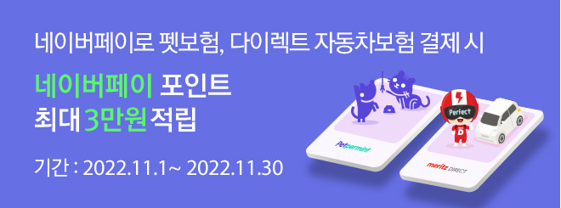
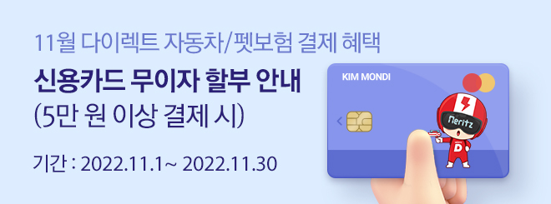
메인 정의
① 이벤트 배너
The 착한 올바른 치아보험
5가지 치아 보장을 하나로!
부담 없이 치과치료비 받으세요
11월 결제 혜택
신용카드 무이자 할부 안내
(5만원 이상 결제 시)
기간 : 2022.11.1 ~ 2022.11.30
→ 신규 보험 상품 광고
네이버 페이 햬택
네이버페이 포인트
최대 3만원 적립
기간 : 2022.11.1 ~ 2022.11.30
→ 진행중인 이벤트 노출
③ 전체 보험상품 목록
(3.1)보험 카테고리 탭 (Default : 펼침 상태)
(3.3)보험 목록
건강
자녀
시니어
간편심사
a
종합형 보험
c
정기
운전자/화재/자동차
펫
b
올바른 100세건강보험
추천
d
100세까지 쭉 보장받자! 보험료 오를 걱정 없는 비갱신형 건강보험
(3.1)보험 카테고리 탭 (닫힘 상태)
카테고리 | ⓐ 구분 | ⓑ 상품 명 | ⓒ 뱃지 | ⓓ 상품 설명
건강 | 종합형 보험 | 올바른 100세 건강보험 | - | 100세까지 쭉 보장받자! 보험료 오를 걱정 없는 비갱신형 건강보험
 |  | 올바른 종합보험 | 추천 | 암, 뇌혈관, 심장질환 3대질병 진단비 대비 종합보험 하나로 든든하게!
 |  | 올바른 실속건강 보험 | - | 동네병원 입원 시에도 OK! 큰 병원에 갈 때에도 OK!
 |  | 속편한 소화계질환 보장보험 | - | 가볍게 여겨서는 안될 간, 담낭, 췌장 등 소화계질환 보장을 하나로!
 |  | 다이렉트 실손의료비보험(계약전환용) | - | 대한민국 표준 실손의료보험 재가입으로 최대 100세까지!
 | 암 전문 보험 | 올바른 암보험 | - | 항암치료부터 매일 통원 시 부담되는 암보험 진단금 든든하게 보장
 | 치아 보험 | The 착한 올바른 치아보험 | NEW | 충치치료부터 치료비 걱정되는 임플란트까지 하나로 모두 담은 치아보험
건강
자녀
시니어
간편심사
221121 텍스트 수정
221121 텍스트 수정
221121 텍스트 수정
▶ ASIS 이벤트 배너 이미지

Slide 10
메인 정의
⑦ 착한보험 안내서
a
인생 전성기는 이제부터!
든든한 노후를 위한 준비 3가지 종합보험 플랜을
확인해보세요
Img
b
ⓐ타이틀영역 | ⓑ설명영역 | 비고(키워드)
인생 전성기는 이제부터! | 든든한 노후를 위한 준비 3가지 종합보험 플랜을 확인해보세요 | 종합보험
민사소송법률비용지원 특약 | 내 건강도 챙기고 민사소송도 대비하고 | 민사소송법률비용지원, 특약, 민사소송
보험의 신 #2 종합보험 | 건강보험을 찾고 있는 당신이 꼭 봐야 할 웹툰 | 종합보험, 건강보험
유비무환! 암보험 | 웹툰으로 알아보는 암보험 가입 TIP | 암보험
내 보험점수! | 핸드폰으로 쉽고 간편하게, 1분이면 내 점수 확인 | 보험점수
아파트화재 든든하게 대비! | 메리츠 올인원 라이프보장보험, 아파트화재 플랜 | 아파트화재, 메리츠, 라이프보장보험
꼭 필요한 화재보험 | 화재보험이 필요한 이유 OX 퀴즈로 쉽게 알아보세요. | 화재보험
우리 아이 건강 적신호 5가지 | 꼭 체크해야 하는 아이의 건강 증상들을 확인해보세요. | -
▶ ASIS 이벤트 배너 이미지

Slide 11
메리츠 다이렉트TM 보장분석

Slide 12
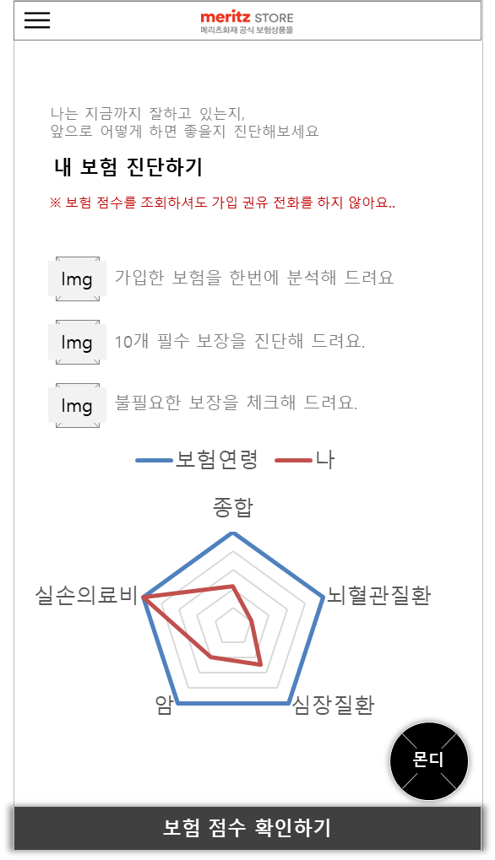
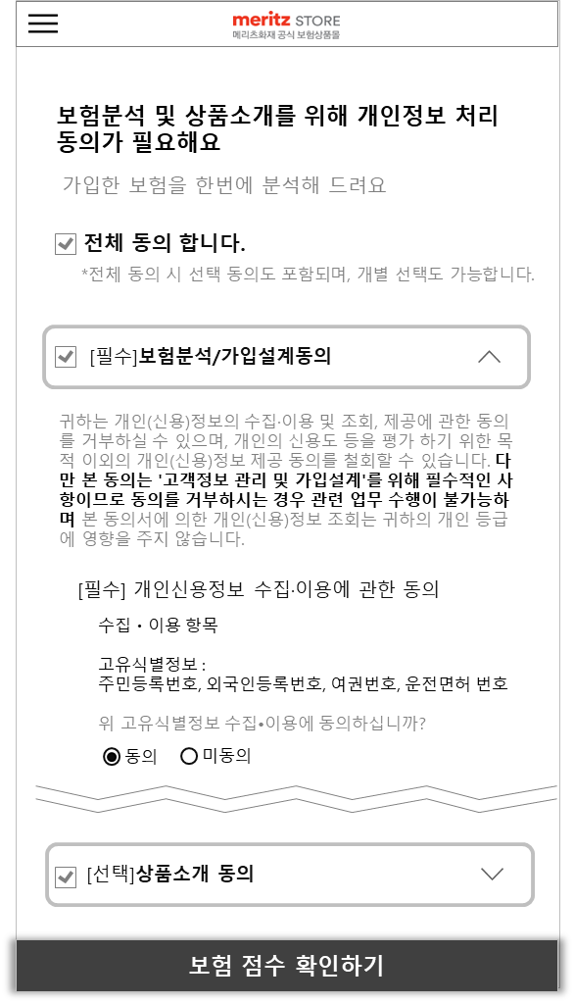
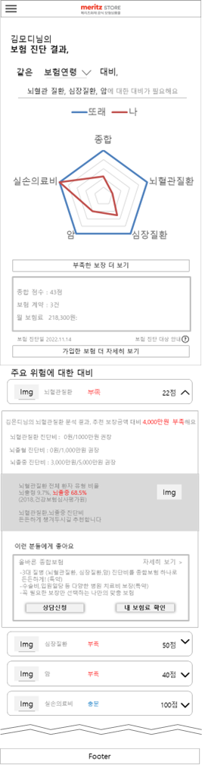
보장분석
내보험진단하기 랜딩화면
약관동의화면
내보험진단하기 결과화면
Description.
No | 상세
 | 내보험진단하기 랜딩화면 [개선} 보장분석 서비스 사용자 부담 경감 및 서비스 안내 명료화
 | 약관동의화면 [개선] - 필수/선택 약관 구분, 휴대폰인증 약관동의 휴대폰 인증화면으로 분리, ㄴ 기존 필수, 선택 동의항목의 구분으로 사용자 선택 용이 및 혼선 방지.
 | 내보험진단하기 결과화면 [개선] 결과화면 그래프 개선으로 주요 항목 비교 사용자 인지 강화 비교집단 필터 적용을 통한 개인화 적용

Slide 13
메리츠다이렉트TM 보장분석
메리츠다이렉트TM 보장분석 AS-IS, TO-BE Process
1
AS-IS
내보험진단하기
1.1
약관동의
1.2
1.3
1.4
Description.
No | 상세
1 | ASIS Process
 | 1.1 약관동의 - (필수) 동의, (선택)동의, (필수)휴대폰인증 동의 탭그룹구분
 | 1.2 휴대폰본인인증
 | 1.3 내보험진단하기 결과 - 보험진단, 진단상세, 부족보장채우기 탭그룹구성
 | 1.4 부족보장채우기 상담신청(진단상세 영역 동일 메뉴와 동일한 프로세스) 내 보험료 확인(내 보험료 확인 페이지로 이동)
2 | TOBE Process
 | 2.1. 약관동의 - (필수)동의, (선택)동의 페이지 내 collapse 적용
 | 2.2 휴대폰본인인증 - 휴대폰 정보 기입 및 휴대폰인증동의 (일반적인 인증동의 구성으로 사용자에게 익숙한 UI제공)
 | 2.3 내보험진단하기 결과 - 보험진단, 진단상세, 부족보장채우기 탭 소거 단일화면 내 구성 - 진단상세, 부족보장 채우기 중복 요소 소거 - 진단상세 콘텐츠 내 부족보장채우기 콘텐츠 포함. 상담신청 / 내 보험료 확인으로 유도 - 부족보장채우기 페이지 소거
휴대폰본인인증
내보험진단하기 결과
부족보장채우기
t
(필수)보험분석/가입설계동의
t
보험진단
상담신청
t
(선택)상품소개 동의
t
진단상세
내 보험료 확인
t
(필수)휴대폰인증 동의
상담신청
내 보험료 확인
Y
추천상품 확인하기
선택약관 동의
부족 보장 채우기
N
선택약관동의(팝업)
t
Y
상담신청 완료(레이어)
선택약관 동의
N
선택약관동의(팝업)
2
TO-BE
2.1
2.2
2.3
내보험진단하기
약관동의
휴대폰본인인증
내보험진단하기 결과
(필수)보험분석/가입설계동의
(필수)휴대폰인증 동의
보험진단
(선택)상품소개 동의
진단상세
상담신청
상담신청 중복 소거
추천상품 확인하기
부족보장채우기 진입경로 불요로 소거
부족보장채우기
진단 상세 화면 내 출력으로 페이지 이동 소거
상담신청
내 보험료 확인
Legend
t
탭

Slide 14

Key Page
보험 진단하기 서브 메인
Description.
No | 상세
 | 내 보험 진단하기 - Text, IMG로 구성
1 | 버튼 탭 시 챗봇 호출
2 | 버튼 탭 시 약관동의화면으로 이동
나는 지금까지 잘하고 있는지,
앞으로 어떻게 하면 좋을지 진단해보세요
내 보험 진단하기
※ 보험 점수를 조회하셔도 가입 권유 전화를 하지 않아요..
Img
가입한 보험을 한번에 분석해 드려요
Img
10개 필수 보장을 진단해 드려요.
Img
불필요한 보장을 체크해 드려요.
1
몬디
2
보험 점수 확인하기

Slide 15
Key Page
약관동의
Description.
No | 상세
1 | 전체동의(Default : 체크 해제) - 선택 시 ‘필수’, ‘선택’ 약관 동의 - 체크상태에서 재선택 시 전체항목 체크 해제
2 | 필수항목 동의 - 선택 시 ‘필수’ 하위 항목 전체 동의 - 체크상태에서 재선택 시 전체 하위 항목 체크 해제
3 | 선택항목 동의 - 선택 시 ‘선택’ 하위 항목 전체 동의 - 체크상태에서 재선택 시 전체 하위 항목 체크 해제
4 | Collapse - 선택 시 선택 영역 전체영역 확장 및 세부 내용 출력 - 다른 항목 선택 시 해당 영역 축소
5 | 보험 점수 확인하기(Default : 비활성화) - ‘2’ 필수 항목 동의 상태시 활성화 - 활성화 상태에서 선택시 휴대폰 본인인증 화면으로 이동 - 휴대폰 본인인증 화면 내 휴대폰 인증 관련 약관 배치 - 휴대폰 본인인증 완료 후 보험분석 결과 화면으로 이동
 | 필수/선택 약관 구분, 휴대폰인증 약관동의 휴대폰 인증화면으로 분리 ㄴ 기존 필수, 선택 동의항목의 구분으로 사용자 선택 용이 및 혼선 방지
보험분석 및 상품소개를 위해 개인정보 처리 동의가 필요해요
보험분석 및 상품소개를 위해 개인정보 처리 동의가 필요해요
가입한 보험을 한번에 분석해 드려요
가입한 보험을 한번에 분석해 드려요
1
전체 동의 합니다.
전체 동의 합니다.
*전체 동의 시 선택 동의도 포함되며, 개별 선택도 가능합니다.
*전체 동의 시 선택 동의도 포함되며, 개별 선택도 가능합니다.
2
4
[필수]보험분석/가입설계동의
[필수]보험분석/가입설계동의
귀하는 개인(신용)정보의 수집·이용 및 조회, 제공에 관한 동의를 거부하실 수 있으며, 개인의 신용도 등을 평가 하기 위한 목적 이외의 개인(신용)정보 제공 동의를 철회할 수 있습니다. 다만 본 동의는 '고객정보 관리 및 가입설계'를 위해 필수적인 사항이므로 동의를 거부하시는 경우 관련 업무 수행이 불가능하며 본 동의서에 의한 개인(신용)정보 조회는 귀하의 개인 등급에 영향을 주지 않습니다.
3
4
[선택]상품소개 동의
[필수] 개인신용정보 수집·이용에 관한 동의
수집ㆍ이용 항목
고유식별정보 :
주민등록번호, 외국인등록번호, 여권번호, 운전면허 번호
위 고유식별정보 수집•이용에 동의하십니까?
동의
미동의
[선택]상품소개 동의
5
보험 점수 확인하기
보험 점수 확인하기

Slide 16



Key Page
보험진단결과 ( 1/2 )
이전페이지와 연결
주요 위험에 대한 대비
Description.
No | 상세
1 | [보험 진단 결과] [개선] 주요항목별 비교 노출 강화, 화면 내 개요, 상세 출력을 통한 하단 탭메뉴 소거(painpoint 감소), 보험진단 결과 화면 성별, 연령;보험연령 대조 출력을 통한 개인화 1.1 Drop down list - Default : 보험 연령 ‘1.2’ 버튼 탭 시 ‘2’ 영역으로 이동 ‘1.3’ 버튼 탭 시 ‘4’ 영역으로 이동
2 | [주요 위험에 대한 대비] [개선] 보장 내역에 대한 간단한 코멘트와 점수를 노출시켜 한 눈에 나의 상태를 알 수 있도록 함 2.1 상세항목(Collapse, Default : 닫힘) - 최상단 뇌혈관질환 항목 Default : 열림 상태 출력 - 탭 시 열림/ 닫힘
3 | [부족보장채우기] 3.1 버튼 탭 시 상품 상세 화면으로 이동 3.2 상담신청(버튼) - 선택 항목 동의 고객 : ‘상담신청완료안내’ Layer 노출 - 선택항목 비동의 고객 : 선택 약관 팝업 노출 3.3 내 보험료 확인(버튼) - 선택약관 동의 고객 : 화면으로 이동 - 선택약관 비동의 고객 : 선택 약관 팝업 노출
※ | ASIS 권장 보험 액수와 나의 보험료를 비교하여 알려주는 영역/ 기존 [ 추천상품 확인하기 ] 버튼 클릭 시하단 탭의 부족보장 채우기 화면의 상품 추천으로 이동 TOBE [ 추천상품 확인하기 ] 버튼을 탭 하였을 때 로직을 간소화
Img
뇌혈관질환
부족
22점
2.1
김모디님의
보험 진단 결과,
1.1
2
김몬디님의 뇌혈관질환 분석 결과, 추천 보장금액 대비 4,000만원 부족해요
같은
보험연령
대비,
보험연령
뇌혈관질환 진단비 : 0원/1000만원 권장
뇌혈관 질환, 심장질환, 암에 대한 대비가 필요해요
성별
뇌출혈 진단비 : 0원/1,000만원 권장
뇌졸중 진단비 : 3,000만원/5,000만원 권장
뇌혈관질환 전체 환자 유형 비율
뇌출형 9.7%, 뇌졸중 68.5%
(2018,건강보험심사평가원)
뇌혈관질환,뇌졸중 진단비
든든하게 챙겨두시길 추천합니다
Img
1
이런 분들에게 좋아요
3
3.1
올바른 종합보험
자세히 보기 >
-3대 질병 (뇌혈관질환, 심장질환,암) 진단비를 종합보험 하나로
든든하게! (특약)
-수술비,입원일당 등 다양한 병원 치료비 보장(특약)
-꼭 필요한 보장만 선택하는 나만의 맞춤 보험
3.2
3.3
내 보험료 확인
상담신청
1.2
부족한 보장 더 보기
Img
심장질환
부족
50점
종합 점수 : 43점
보험 계약 : 3건
Img
암
부족
40점
월 보험료 218,300원:
보험 진단일 2022.11.14
보험 진단 대상 안내
Img
실손의료비
충분
100점
1.3
가입한 보험 더 자세히 보기
다음페이지와 연결
다음페이지와 연결
Footer

Slide 17
Key Page
보험진단결과 ( 2/2 )
이전페이지와 연결
Description.
No | 상세
4 | 보험 가입 내역 조회 및 상담 신청 영역 4.1 상담신청 및 전체가입내역 조회(버튼) - 버튼 탭 시 Layer 창 노출
Img
수술비
부족
31점
Img
입원일당
부족
22점
Img
사망
부족
50점
Img
후유장애
충분
61점
Img
치아골절화상
부족
50점
Img
운전주택
부족
4점
보험은 있는데, 잘 가입한 걸까 ?
4
홍길동님의 보험 계약 3건의
전체 보장 내역과 합리적인 보험료를
전문가가 분석해드릴께요.
Img
4.1
상담 신청하고 전체 가입내역 조회
Footer

Slide 18
상담신청완료 Layer
주요 위험에 대한 대비
Description.
No | 상세
 | 선택약관 동의한 고객이 상담신청 선택 시 노출되는 레이어 팝업
※
Img
뇌혈관질환
부족
22점
김몬디님의 뇌혈관질환 분석 결과, 추천 보장금액 대비 4,000만원 부족해요
뇌혈관질환 진단비 : 0원/1000만원 권장
X
뇌출혈 진단비 : 0원/1,000만원 권장
상담신청 완료
뇌졸중 진단비 : 3,000만원/5,000만원 권장
뇌혈관질환 전체 환자 유형 비율
뇌출형 9.7%, 뇌졸중 68.5%
(2018,건강보험심사평가원)
뇌혈관질환,뇌졸중 진단비
든든하게 챙겨두시길 추천합니다
Img
이런 분들에게 좋아요
감사합니다.
메리츠화재 전문상담원이 연락드릴 예정입니다.
올바른 종합보험
자세히 보기 >
-3대 질병 (뇌혈관질환, 심장질환,암) 진단비를 종합보험 하나로
든든하게! (특약)
-수술비,입원일당 등 다양한 병원 치료비 보장(특약)
-꼭 필요한 보장만 선택하는 나만의 맞춤 보험
상담신청
내 보험료 확인
확인
Img
심장질환
부족
50점
Img
암
부족
40점
Img
실손의료비
충분
100점

Slide 20
공통/기본요소

Slide 21


이전페이지와 연결
1
1.1
일반 주문
직송주문
2
4
4.1
4.2
Description.
No | 상세
※ | 모바일 레이아웃 - 슬라이드 마스터 내 삽입
1 | 레이아웃 요소 - 모바일 레이아웃 (1, 2, 없는 경우) 슬라이드 마스터 활용 1.1. 탭(활성화/비활성화) 1.2. 버튼그룹(Medium) - 긍정요소 우측, 강조 - Large 버튼 / 2 1.3. 버튼(Large) - CTA(Call to Action) 1.4. 버튼그룹 1.5. 버튼(Small)
2 | 폰트(가이드) 2.1. H1 - 화면 타이틀, CTA(Call To Action) 버튼 2.2. H2 - 영역타이틀 2.3. H3 - p 태그보다 1point 큼. Bold 2.4. p - 설명영역 2.5. p(red) - 주의사항
3 | 화면요소 3.1. 이미지 - 크기 변경 가 3.2. 동영상 - 크기 변경 가
4 | 편집요소 4.1. Radio 4.2. Date picker 4.3. Carousel indicator 4.4. Stepper 4.5. Select box 4.6. Checkbox 4.7. Inputbox(field)
5 | Misc. 5.1. 이전페이지와 연결 -이전 화면과 연결되는 경우 레이아웃 위에 배치 5.2. 다음페이지와 연결 5.3. 구분선 - 화면 내 구분선 5.4. 강조테두리
2.1
H1; 화면 타이틀
배송유형
2020.12.21
2.2
타이틀
용차
2.3
 전체 상품 선택
자차
1.2
4.3
4.4
장바구니로 가기
쇼핑 계속하기
2.4
제품코드 : 78940-BOX
낱본수량 : 30개 | 팔레트 단위 : 42박스
-
4
+
BOX
2.5
※ 상품 추가 시 팔레트가 자동으로 추가 됩니다.
※ 자동 생성된 팔레트는 삭제 불가능 합니다.
※ 24시간 이후 상품은 전체 삭제됩니다.
4.5
도착요청시간
3
▼
▼
3.1
07:00
~
09:00
Img
4.6
용기회수여부
img
용기회수여부
3.2
4.7
팔레트 단위로 입력
Pallet
Clip
Clip
1.5
삭제
1.3
주문하기
5
5.4
1.4
5.1
이전페이지와 연결
icon
카테고리
icon
검색
icon
홈
icon
빠른주문
icon
내 계정
5.2
다음페이지와 연결
다음페이지와 연결
5.3

Slide 22
레이아웃
1
Header
Description.
No | 상세
1 | [Header] 전체메뉴 버튼 : 선택 시, 전체 메뉴 팝업 띄움 메리츠화재 BI : 선택 시, 메인 화면으로 이동
2 | [콘텐츠 영역]
3 | [Footer]
4 | [몬디 플로팅 버튼] [개선]컨텐츠를 가리지 않도록 여유 영역 확보 필요 스크롤 시, 우측 하단 고정 플로팅 (4.1) 문구 영역 : 메인 화면 진입 시, 노출 > 3초 유지 > 히든 (4.2) 액션 버튼 : 선택 시, 몬디 채팅상담화면으로 이동
2
개인정보처리방침
신용정보활용체제공시
전자금융거래약관
보험가입상담센터 1688-7711
다이렉트 고객센터 1522-1133
3
대표이사 부회장 김용범 사업자번호 116-81-03752
서울 강남구 강남대로 382 (역삼동) 메리츠타워
Ⓒ meritz Fire & Marine Insurance Co., Ltd. ALL RIGHTS RESERVED.
4.1
4.2
4
#인공지능 상담로봇, 몬디!
보험궁금증
몬디에게 물어보세요!
몬디
Footer

Slide 23
LNB 카테고리 메인의 카테고리와 동기화
(관리포인트)
기존 메인의 ‘필요한 보험확인(전화)’, ‘내 보험료 간편확인(채팅)’ 영역의 LNB 포섭으로 메인 포함 전체 화면에서 해당 영역 접근으로 유도.
메인(1/2)
Description.
No | 상세
1
2
3
4
5
6
7
8
9
The 착한 올바른 치아보험
5가지 치아 보장을 하나로!
부담 없이 치과치료비 받으세요
빙고로 알아보는
운전자보험 간편 점검
필수 보장 잘 준비하고 있는지 확인하기
1
Img
보험이 고민이라면?
Img
건강
2
올바른 100세건강보험
내가 가입한 보험 현황을 한눈에
30초면 내 보험 진단 받아볼 수 있어요
Img
올바른 종합보험
올바른 실손 건강보험
건강
치아
자녀
시니어
정기
속편한 소화계질환보장보험
The착한 올바른 치아보험
종합형 보험
Img
치아
올바른 100세건강보험
추천
자녀
Img
100세까지 쭉 보장받자! 보험료 오를 걱정 없는 비갱신형 건강보험
Img
2
올바른 종합보험
Img
공동인증서 안내
Img
암, 뇌혈관, 심장질환 3대질병 진단비 대비
종합보험 하나로 든든하게!
올바른 실손 건강보험
건강보험 가입상담센터
Img
전문상담원이 전화로 자세한 상담을 도와드리겠습니다.
동네병원 입원 시에도 OK!
큰 병원에 갈 때에도 OK!
몬디
Img
전화 한 통으로
필요한 보험 확인
1:1 채팅으로
내 보험료 간편확인
속편한 소화계질환보장보험
Img
Img
가볍게 여겨서는 안될 간, 담낭, 최장 등
소화계질환 보장을 하나로!
다음페이지와 연결

Slide 24
휴대폰 본인인증 약관동의 후행 배치의 경우
Header
Header
1
2
정확한 보험 가입내역 확인을 위한 본인 인증을 진행합니다.
Img
Img
이름
김모디
Img
Img
주민등록번호(외국인등록번호)
111111
-
*******
휴대폰번호
휴대폰번호
SKT
SKT
01012345678
[필수] 휴대폰인증 동의
[필수] 휴대폰인증 동의
인증번호 받기
인증번호 받기
인증번호
인증번호
6자리 입력
02:59
다시받기
12345
02:59
다시받기
내 보험점수 확인하기 >
내 보험점수 확인하기 >
Footer
Footer

Slide 25
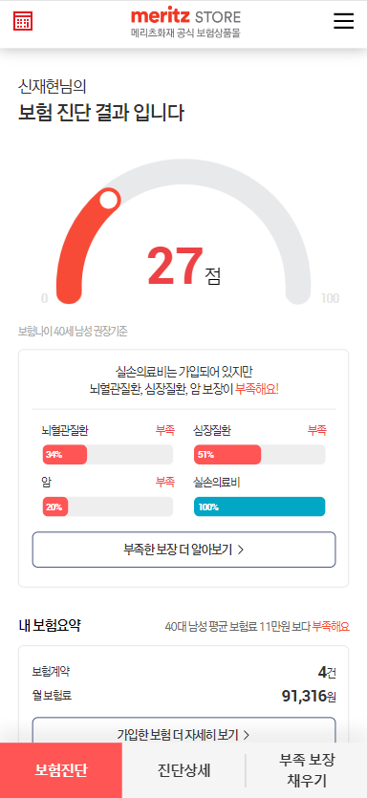
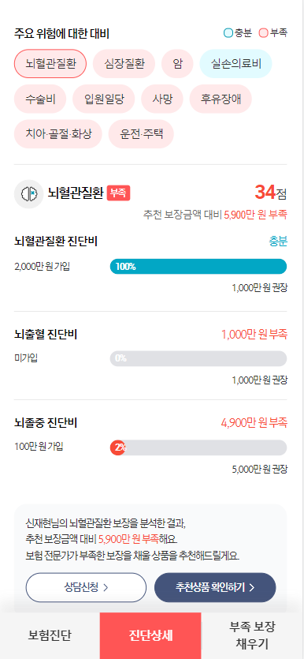
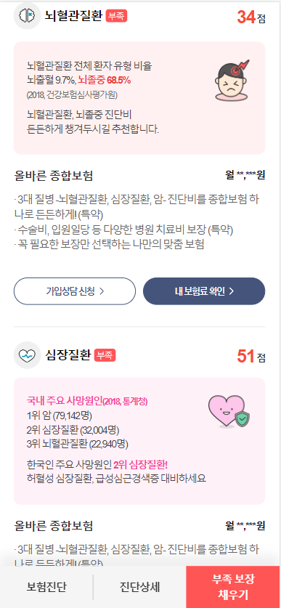
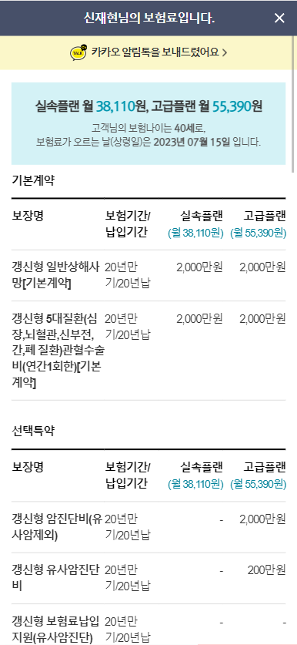
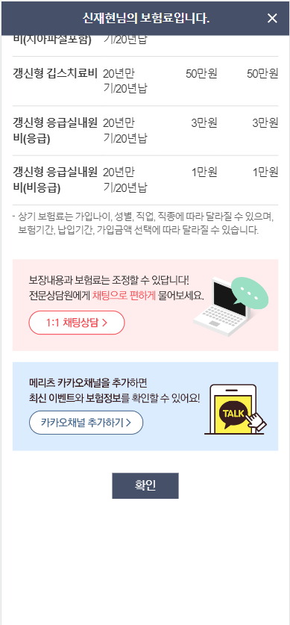
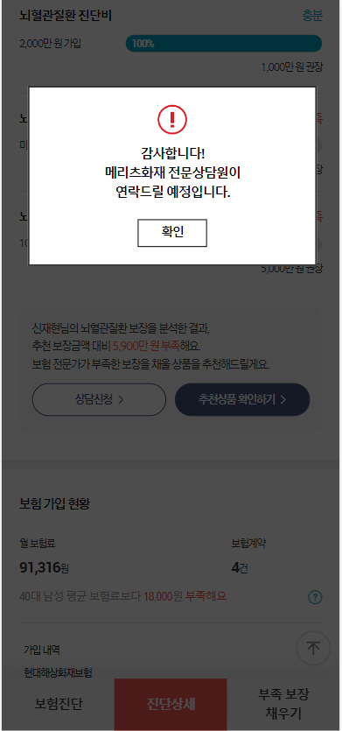
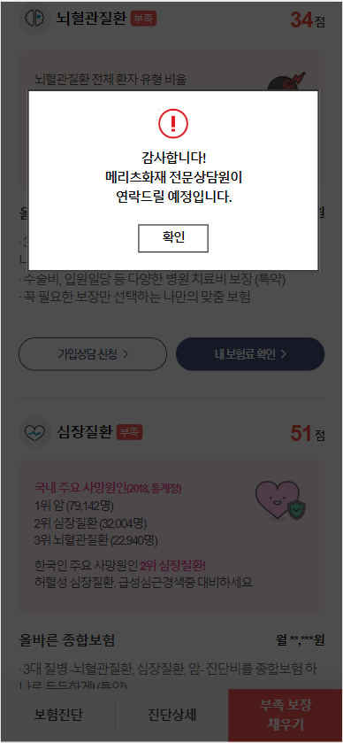
(ASIS) 보험진단 결과 화면 후행 프로세스
1
Description.
No | 상세
※
1 | 보험진단결과화면(보험진단 탭 활성화)
2 | 보험진단결과화면(진단상세 탭 활성화)
3 | 상담신청완료화면(팝업)
4 | 부족보장채우기화면
5 | 상담신청완료화면(팝업)
6 | 보험료 확인 상세화면(팝업)
 | 하단 버튼그룹구성의 탭을 통한 진단, 상세 화면 진입 외 ‘부족 보험 채우기’ 라는 별도 구성된 페이지 존재 > 탭으로 이동이 아닌 보험진단 기본노출, 진단 상세 추가 노출로 구성 추천상품 확인하기 영역 진단 상세 영역 내 출력 유지, 선택시 가입상담 신청 외 ‘내 보험료 확인’ 버튼 정리.

